Slide 1
Анализ поведения пользователей мобильного приложения по продаже продуктов питания
Изучение поведения пользователей мобильного приложения и оценка результатов эксперимента A/A/B-исследования.

Slide 2
Основной вывод
Изменение шрифта не оказало статистически значимого влияния на поведение пользователей и конверсию на этапах воронки.
Статистически значимых различий между тестовыми и контрольной группами не выявлено (p-value > 0,05).
Меньше половины всех уникальных пользователей (47%) совершили успешную оплату.
В воронке основная потеря пользователей происходит при переходе с главного экрана к каталогу — конверсия составляет 61,91%.
Переходы из каталога в корзину (81,30%) и из корзины к оплате (94,78%) проходят значительно эффективнее.

Slide 3
Цель и задачи
Цель:
Оценить поведение пользователей мобильного приложения и определить, повлияло ли изменение шрифта на прохождение пользователями воронки и успешную оплату.
Основные задачи:
Проверить качество и полноту данных.
Определить период, пригодный для анализа.
Построить воронку пользовательских событий.
Провести A/A-тест между контрольными группами.
Провести A/B-тест и сравнить тестовую группы с контролем.
Сформулировать продуктовые выводы и рекомендации.

Slide 4
Данные и подготовка
Исходные данные:
244 126 событий;
7 551 уникальный пользователь;
период: 25 июля — 7 августа 2019;
3 экспериментальные группы:
  246 — контроль;
  247 — контроль;
  248 — экспериментальная группа.
Подготовка данных:
проверены пропуски;
удалены 413 полных дубликатов;
исключены данные до 1 августа из-за значительно меньшего объёма событий.
Итоговый датасет:
1–7 августа 2019 года
240 887 событий;
7 534 уникальных пользователя;
группы распределены примерно поровну, пересечений не выявлено:
  246 — 32,97%
  247 — 33,36%
  248 — 33,67%.

Slide 5
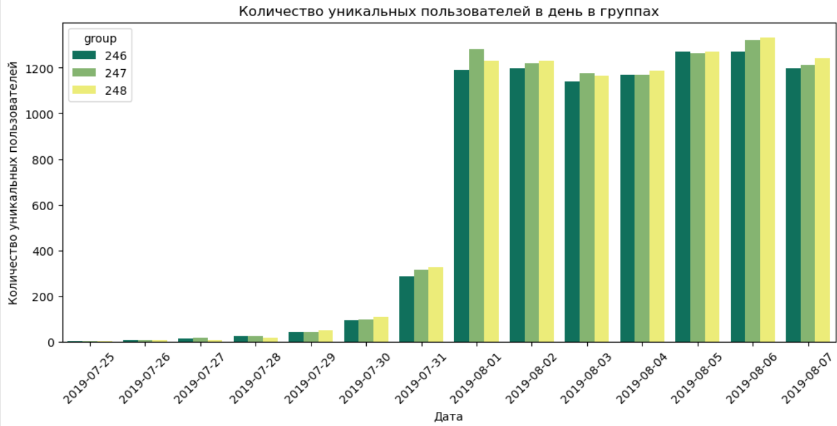
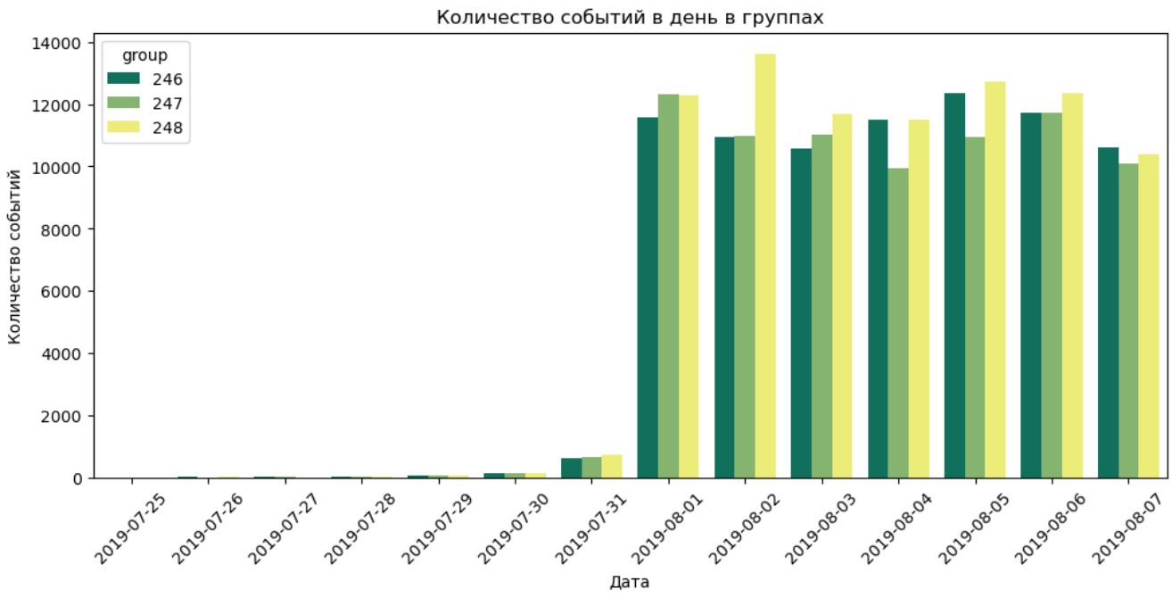
Анализ полноты данных
Данные до 1 августа 2019 года исключены из-за низкой полноты. Для основного анализа использован период 1-7 августа 2019 года.
2 августа в группе 248 наблюдается всплеск событий Cart и Payment при отсутствии сопоставимого роста числа уникальных пользователей.

Slide 6
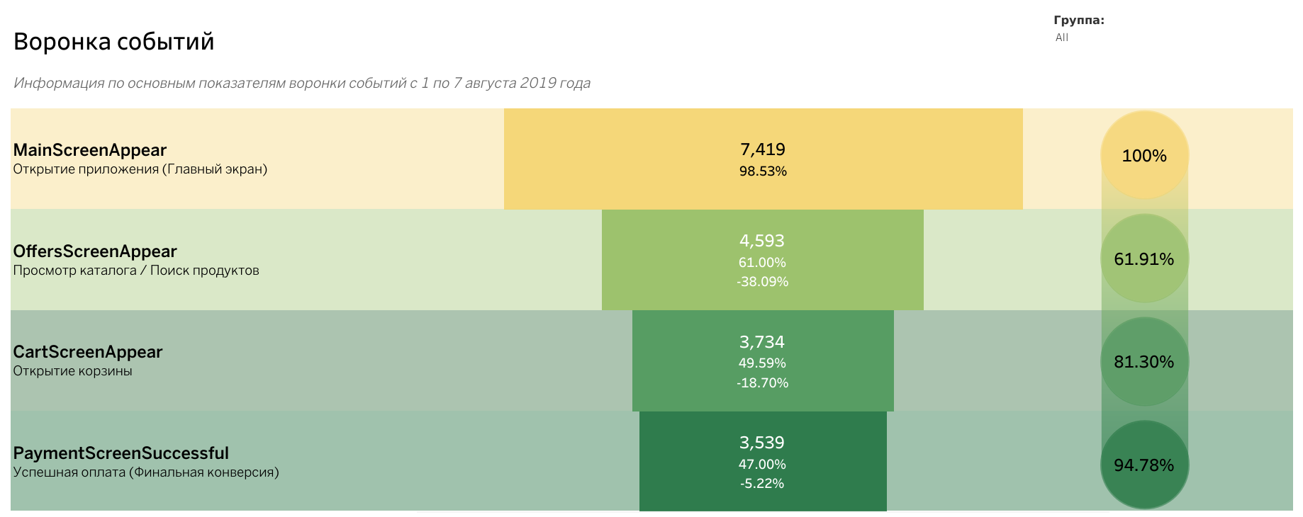
Дашборд
Событие Tutorial исключено как необязательный этап воронки.
47% уникальных пользователей совершили успешную оплату;
Наибольшая потеря пользователей происходит между главным экраном и каталогом: до каталога не доходят около 38% пользователей.
https://public.tableau.com/views/_17888191271750/sheet4?:language=en-US&:sid=&:redirect=auth&:display_count=n&:origin=viz_share_link

Slide 7
A/A/B – тест. Результаты
Метод: z-тест для сравнения долей, уровень значимости alpha = 0,05.
Группы | Значимы ли различия по этапам воронки
246 vs 247 | Статистически значимых различий не выявлено
246 vs 248 | Статистически значимых различий не выявлено
247 vs 248 | Статистически значимых различий не выявлено
246+247 vs 248 | Статистически значимых различий не выявлено
Все полученные значения p-value > 0,05.
Статистически значимых различий между контрольными группами (246 vs 247) нет. Разбиение пользователей на контрольные группы можно считать корректным и использовать для сравнения с экспериментальной группой.
При сравнении экспериментальной группы 248 с контрольной группой 246, контрольной группой 247, а также с объединённой контрольной группой статистически значимых различий в долях пользователей на этапах воронки не выявлено. Следовательно, нет статистических оснований считать, что изменение шрифта повлияло на поведение пользователей или конверсию в успешную оплату.

Slide 8
Выводы и рекомендации
Изменение шрифта
Если изменение шрифта необходимо по причинам дизайна, читаемости или визуального стиля, результаты эксперимента не показывают статистически значимого ухудшения конверсии.
При этом данных недостаточно, чтобы утверждать, что новый шрифт улучшает конверсию: статистически значимого роста также не обнаружено.
Изучить переход от главного экрана к каталогу
Это самый большой шаг потери пользователей: 38% пользователей не доходят до каталога. На следующих этапах воронки конверсии выше: из каталога в корзину 81.30%, из корзины в оплату 94.78%. Этот этап целесообразно исследовать подробнее.
Проверить, что произошло 2 августа 2019
В этот день в группе 248 заметно выросли события корзины и оплаты, но количество уникальных пользователей не изменилось. Стоит дополнительно проверить этот день на предмет технических причин.

